Slide 1

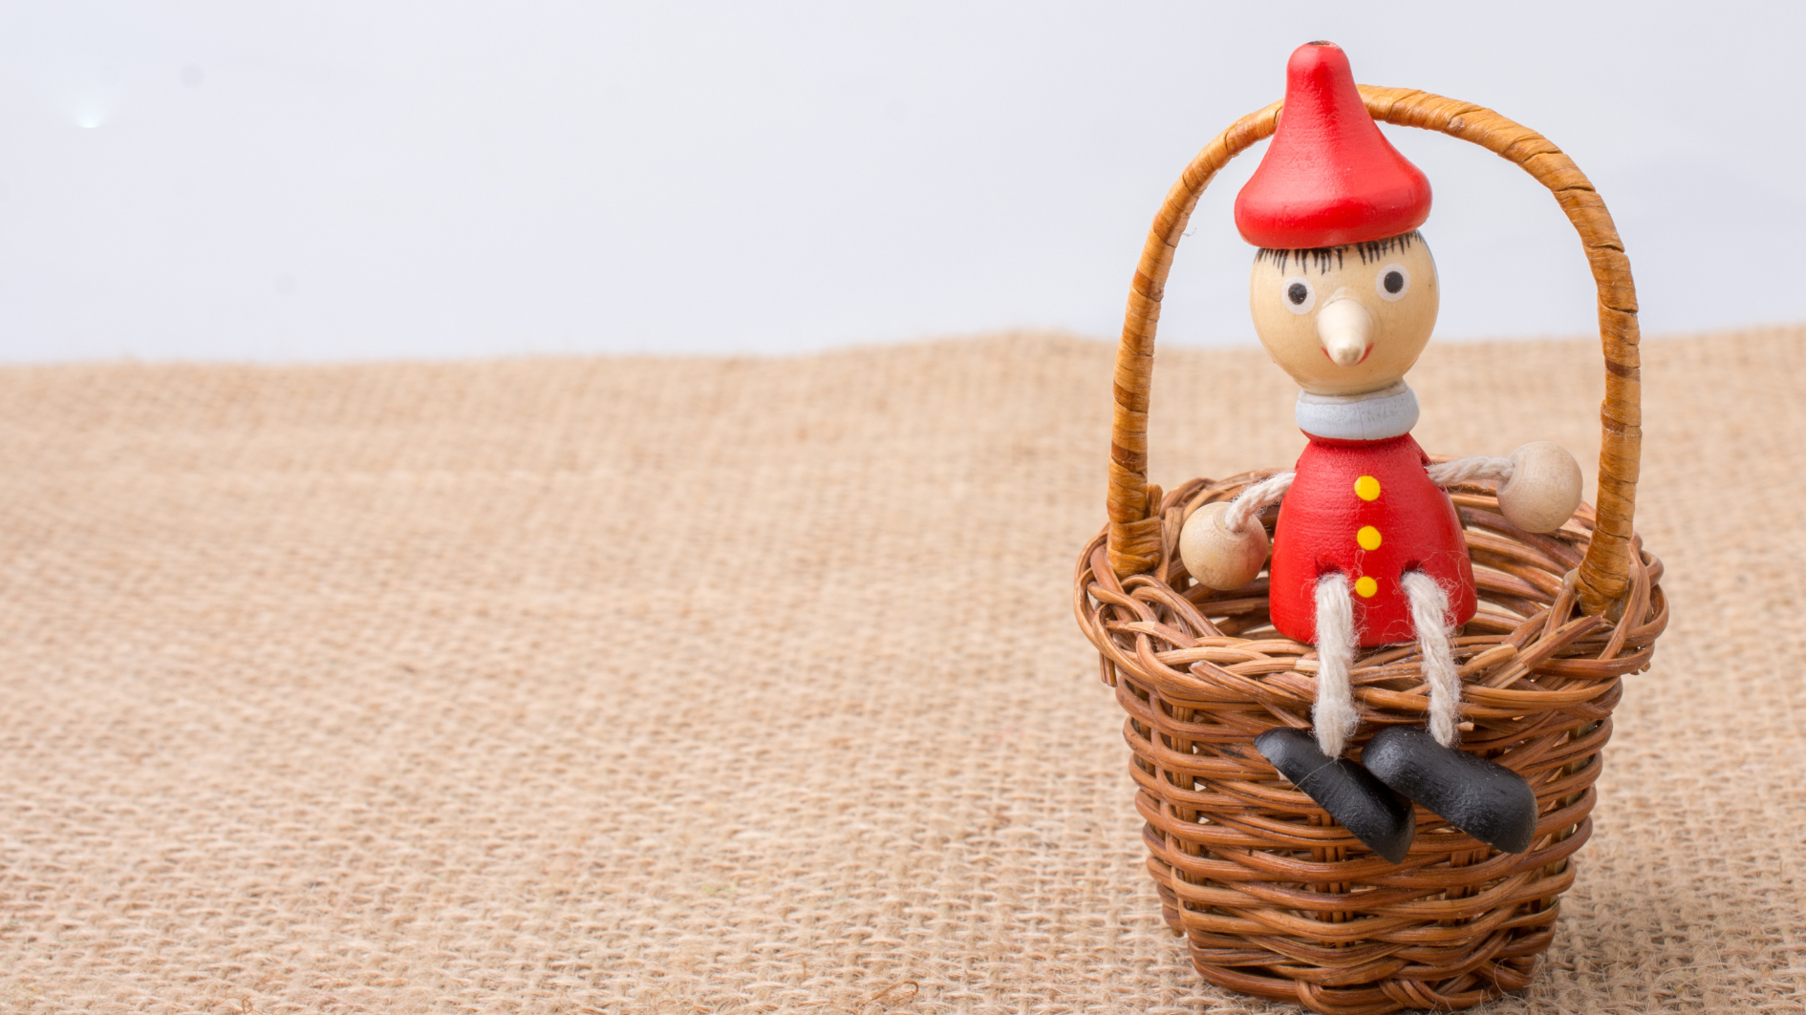
Chào các em!
Luyện từ và câu

Slide 2


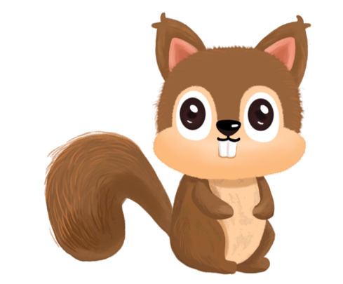
KHỞI ĐỘNG

Slide 3


Em hãy nêu câu tục ngữ hoặc thành ngữ với nghĩa là: Liều lĩnh ắt gặp tai hoạ.
Hãy kể tên một số trò chơi nhằm rèn luyện trí tuệ.
Ô ăn quan, cờ tướng,
xếp hình,…
Chơi dao có ngày đứt tay.

Slide 4
KHÁM PHÁ

Slide 5
Chào các em!
Luyện từ và câu
Câu kể

Slide 6
Yêu cầu cần đạt
- Hiểu được thế nào là câu kể, tác dụng của câu kể.
- Tìm được câu kể trong đoạn văn.
- Biết đặt được câu kể để tả, trình bày ý kiến, nội dung đúng, câu văn giàu hình ảnh.

Slide 7

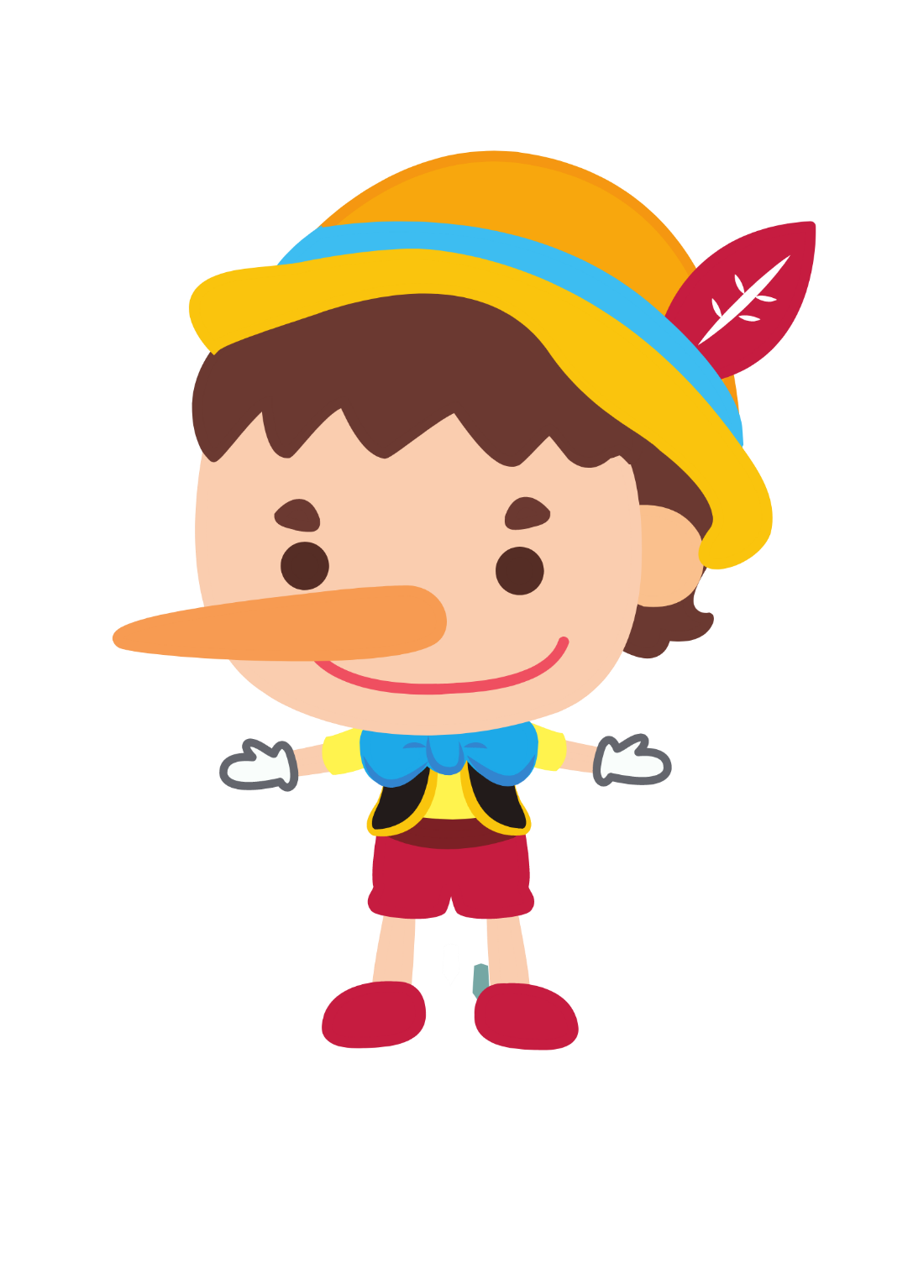
1.
NHẬN
XÉT

Slide 8

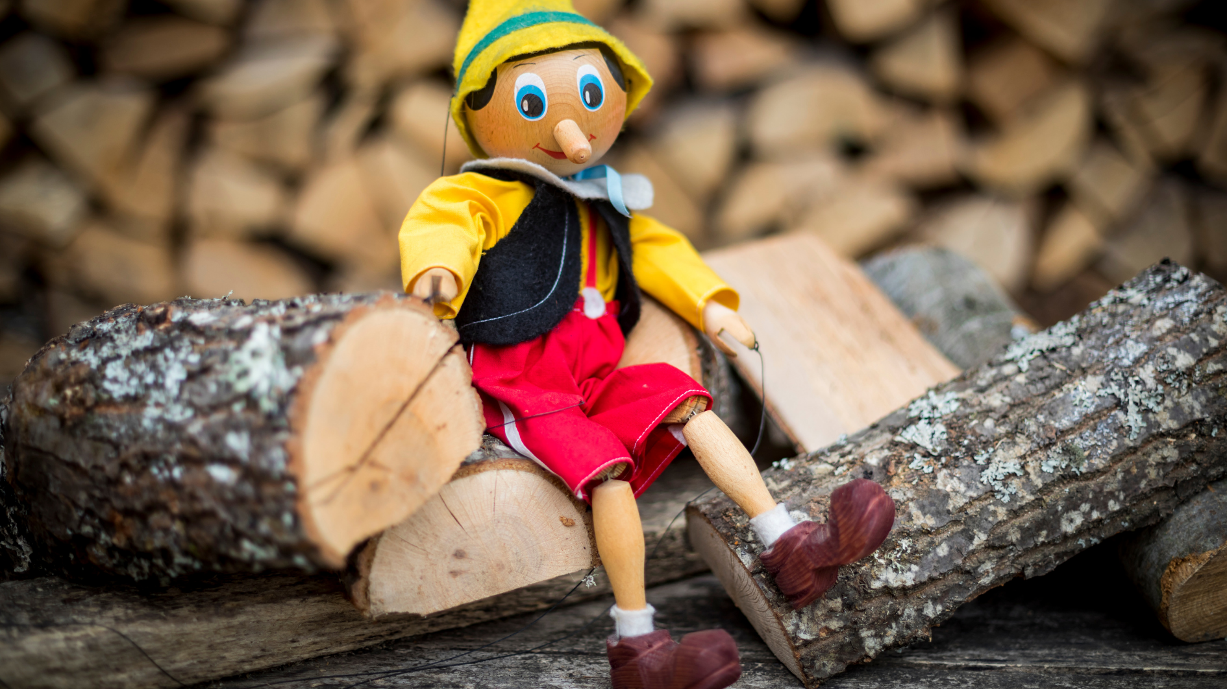
1. Câu in đậm trong đoạn văn sau đây được dùng làm gì? Cuối câu ấy có dấu gì?
Bu-ra-ti-nô là một chú bé bằng gỗ. Chú có cái mũi rất dài. Chú người gỗ được bác rùa tốt bụng Toóc-ti-la tặng cho chiếc chìa khóa vàng để mở một kho báu. Nhưng kho báu ấy ở đâu?

Slide 9


1. Câu in đậm trong đoạn văn sau đây được dùng làm gì? Cuối câu ấy có dấu gì?
Bu-ra-ti-nô là một chú bé bằng gỗ. Chú có cái mũi rất dài. Chú người gỗ được bác rùa tốt bụng Toóc-ti-la tặng cho chiếc chìa khóa vàng để mở một kho báu. Nhưng kho báu ấy ở đâu?
Câu in đậm trong đoạn văn đã cho là câu hỏi về một điều chưa biết. Cuối câu có dấu chấm hỏi.

Slide 10
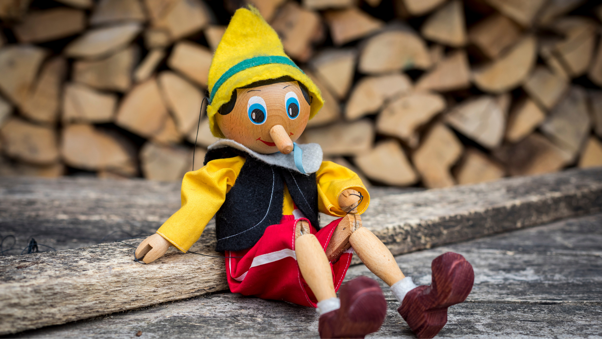
2. Những câu còn lại trong đoạn văn trên được dùng làm gì? Cuối mỗi câu có dấu gì?
Bu-ra-ti-nô là một chú bé bằng gỗ. Chú có cái mũi rất dài. Chú người gỗ được bác rùa tốt bụng Toóc-ti-la tặng cho chiếc chìa khóa vàng để mở một kho báu. Nhưng kho báu ấy ở đâu?

Slide 11

2. Những câu còn lại trong đoạn văn trên được dùng làm gì? Cuối mỗi câu có dấu gì?
Bu-ra-ti-nô là một chú bé bằng gỗ. Chú có cái mũi rất dài. Chú người gỗ được bác rùa tốt bụng Toóc-ti-la tặng cho chiếc chìa khóa vàng để mở một kho báu. Nhưng kho báu ấy ở đâu?
Câu dùng để giới thiệu. Cuối câu có dấu chấm.

Slide 12
2. Những câu còn lại trong đoạn văn trên được dùng làm gì? Cuối mỗi câu có dấu gì?
Bu-ra-ti-nô là một chú bé bằng gỗ. Chú có cái mũi rất dài. Chú người gỗ được bác rùa tốt bụng Toóc-ti-la tặng cho chiếc chìa khóa vàng để mở một kho báu. Nhưng kho báu ấy ở đâu?
Câu dùng để miêu tả. Cuối câu có dấu chấm.

Slide 13
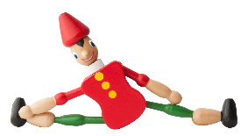
2. Những câu còn lại trong đoạn văn trên được dùng làm gì? Cuối mỗi câu có dấu gì?
Bu-ra-ti-nô là một chú bé bằng gỗ. Chú có cái mũi rất dài. Chú người gỗ được bác rùa tốt bụng Toóc-ti-la tặng cho chiếc chìa khóa vàng để mở một kho báu. Nhưng kho báu ấy ở đâu?
Câu dùng để kể về một sự việc. Cuối câu có dấu chấm.

Slide 14

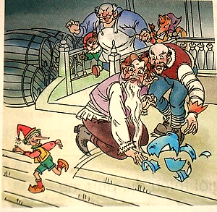
3. Ba câu sau đây cũng là câu kể. Theo em, chúng được dùng làm gì?
Ba-ra-ba uống rượu đã say. Vừa hơ bộ râu, lão vừa nói:
- Bắt được thằng người gỗ, ta sẽ tống nó vào cái lò sưởi này.

Slide 15
3. Ba câu sau đây cũng là câu kể. Theo em, chúng được dùng làm gì?
Ba-ra-ba uống rượu đã say. Vừa hơ bộ râu, lão vừa nói:
- Bắt được thằng người gỗ, ta sẽ tống nó vào cái lò sưởi này.
Kể về Ba-ra-ha

Slide 16
3. Ba câu sau đây cũng là câu kể. Theo em, chúng được dùng làm gì?
Ba-ra-ba uống rượu đã say. Vừa hơ bộ râu, lão vừa nói:
- Bắt được thằng người gỗ, ta sẽ tống nó vào cái lò sưởi này.
Kể về Ba-ra-ha

Slide 17
3. Ba câu sau đây cũng là câu kể. Theo em, chúng được dùng làm gì?
Ba-ra-ba uống rượu đã say. Vừa hơ bộ râu, lão vừa nói:
- Bắt được thằng người gỗ, ta sẽ tống nó vào cái lò sưởi này.
Nêu suy nghĩ của Ba-ra-ha

Slide 18

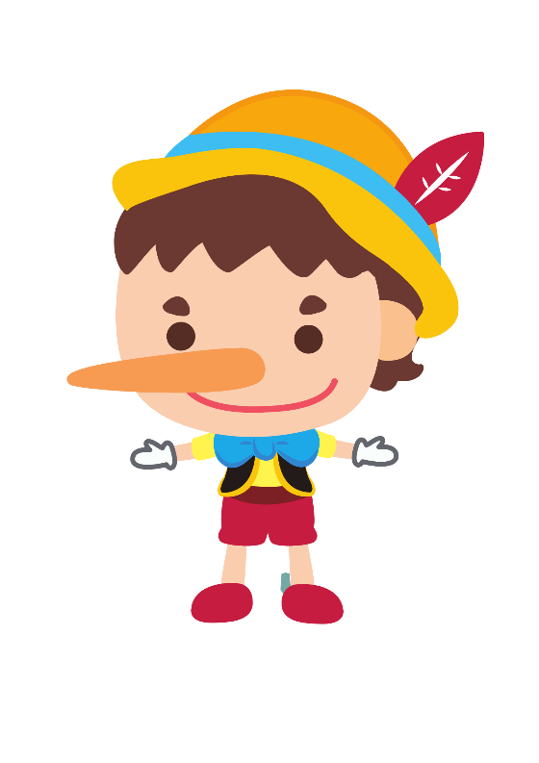
2. Ghi nhớ
1. Câu kể (còn gọi là câu trần thuật) là những câu dùng để:
- Kể, tả hoặc giới thiệu về sự vật, sự việc.
- Nói lên ý kiến hoặc tâm tư, tình cảm của mỗi người.
2. Cuối câu kể có dấu chấm.

Slide 19
3.
Luyện tập

Slide 20

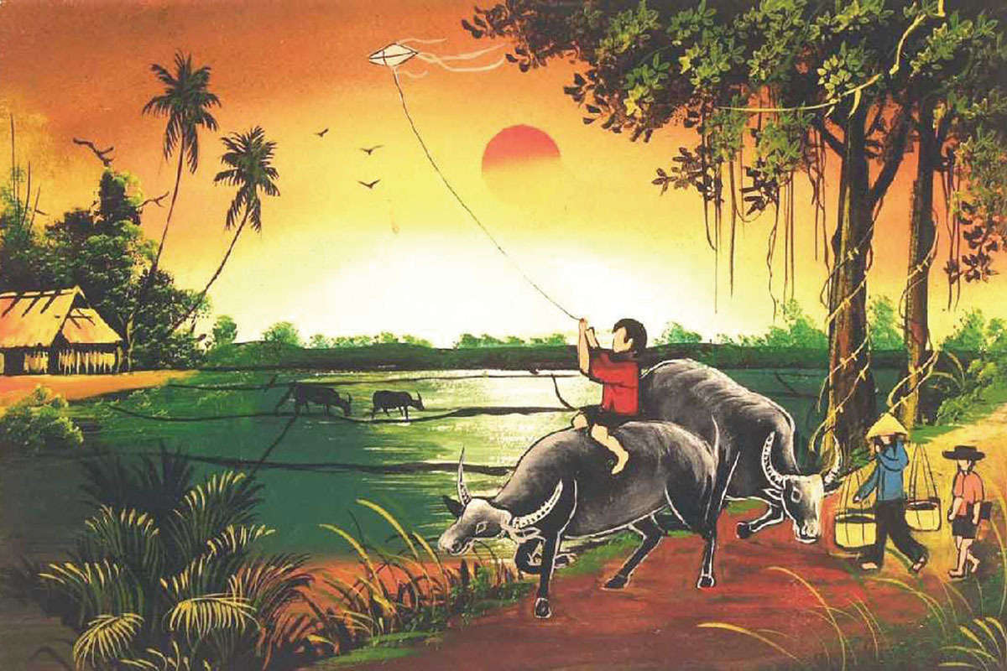
1. Tìm câu kể trong đoạn văn sau đây. Cho biết mỗi câu dùng để làm gì?
Chiều chiều, trên bãi thả, đám trẻ mục đồng chúng tôi hò hét nhau thả diều thi. Cánh diều mềm mại như cánh bướm. Chúng tôi vui sướng đến phát dại nhìn lên trời. Tiếng sáo diều vi vu trầm bổng. Sáo đơn, rồi sáo kép, sáo bè,... như gọi thấp xuống những vì sao sớm.
Theo TẠ DUY ANH
1. Câu kể (còn gọi là câu trần thuật) là những câu dùng để:
- Kể, tả hoặc giới thiệu về sự vật, sự việc.
- Nói lên ý kiến hoặc tâm tư, tình cảm của mỗi người.
2. Cuối câu kể có dấu chấm.

Slide 21
1. Tìm câu kể trong đoạn văn sau đây. Cho biết mỗi câu dùng để làm gì?
Chiều chiều, trên bãi thả, đám trẻ mục đồng chúng tôi hò hét nhau thả diều thi. Cánh diều mềm mại như cánh bướm. Chúng tôi vui sướng đến phát dại nhìn lên trời. Tiếng sáo diều vi vu trầm bổng. Sáo đơn, rồi sáo kép, sáo bè,... như gọi thấp xuống những vì sao sớm.
Theo TẠ DUY ANH
Câu dùng để
kể sự việc.
1. Câu kể (còn gọi là câu trần thuật) là những câu dùng để:
- Kể, tả hoặc giới thiệu về sự vật, sự việc.
- Nói lên ý kiến hoặc tâm tư, tình cảm của mỗi người.
2. Cuối câu kể có dấu chấm.

Slide 22
1. Tìm câu kể trong đoạn văn sau đây. Cho biết mỗi câu dùng để làm gì?
Chiều chiều, trên bãi thả, đám trẻ mục đồng chúng tôi hò hét nhau thả diều thi. Cánh diều mềm mại như cánh bướm. Chúng tôi vui sướng đến phát dại nhìn lên trời. Tiếng sáo diều vi vu trầm bổng. Sáo đơn, rồi sáo kép, sáo bè,... như gọi thấp xuống những vì sao sớm.
Theo TẠ DUY ANH
Câu dùng để
tả cánh diều.
1. Câu kể (còn gọi là câu trần thuật) là những câu dùng để:
- Kể, tả hoặc giới thiệu về sự vật, sự việc.
- Nói lên ý kiến hoặc tâm tư, tình cảm của mỗi người.
2. Cuối câu kể có dấu chấm.

Slide 23
1. Tìm câu kể trong đoạn văn sau đây. Cho biết mỗi câu dùng để làm gì?
Chiều chiều, trên bãi thả, đám trẻ mục đồng chúng tôi hò hét nhau thả diều thi. Cánh diều mềm mại như cánh bướm. Chúng tôi vui sướng đến phát dại nhìn lên trời. Tiếng sáo diều vi vu trầm bổng. Sáo đơn, rồi sáo kép, sáo bè,... như gọi thấp xuống những vì sao sớm.
Theo TẠ DUY ANH
Câu dùng để
kể sự việc và nói lên tình cảm.
1. Câu kể (còn gọi là câu trần thuật) là những câu dùng để:
- Kể, tả hoặc giới thiệu về sự vật, sự việc.
- Nói lên ý kiến hoặc tâm tư, tình cảm của mỗi người.
2. Cuối câu kể có dấu chấm.

Slide 24
1. Tìm câu kể trong đoạn văn sau đây. Cho biết mỗi câu dùng để làm gì?
Chiều chiều, trên bãi thả, đám trẻ mục đồng chúng tôi hò hét nhau thả diều thi. Cánh diều mềm mại như cánh bướm. Chúng tôi vui sướng đến phát dại nhìn lên trời. Tiếng sáo diều vi vu trầm bổng. Sáo đơn, rồi sáo kép, sáo bè,... như gọi thấp xuống những vì sao sớm.
Theo TẠ DUY ANH
Câu dùng để
tả tiếng sáo diều.
1. Câu kể (còn gọi là câu trần thuật) là những câu dùng để:
- Kể, tả hoặc giới thiệu về sự vật, sự việc.
- Nói lên ý kiến hoặc tâm tư, tình cảm của mỗi người.
2. Cuối câu kể có dấu chấm.

Slide 25
1. Tìm câu kể trong đoạn văn sau đây. Cho biết mỗi câu dùng để làm gì?
Chiều chiều, trên bãi thả, đám trẻ mục đồng chúng tôi hò hét nhau thả diều thi. Cánh diều mềm mại như cánh bướm. Chúng tôi vui sướng đến phát dại nhìn lên trời. Tiếng sáo diều vi vu trầm bổng. Sáo đơn, rồi sáo kép, sáo bè,... như gọi thấp xuống những vì sao sớm.
Theo TẠ DUY ANH
Câu dùng để
nêu ý kiến,
nhận định.
1. Câu kể (còn gọi là câu trần thuật) là những câu dùng để:
- Kể, tả hoặc giới thiệu về sự vật, sự việc.
- Nói lên ý kiến hoặc tâm tư, tình cảm của mỗi người.
2. Cuối câu kể có dấu chấm.

Slide 26

2. Đặt một vài câu kể để:
a) Kể các việc em làm hằng ngày sau khi đi học về.
b) Tả chiếc bút em đang dùng.
c) Trình bày ý kiến của em về tình bạn.
d) Nói lên niềm vui của em khi nhận điểm tốt.

Slide 27

Chào các em!
DẶN DÒ
Học thuộc Ghi nhớ.
Chuẩn bị bài sau.

Slide 28
Luyện từ và câu
Câu kể
Chúc các con học tốt!

